Slide 1
Proyecto de Predicción de ventas
Autor: Juan José Játiva b.

Slide 2
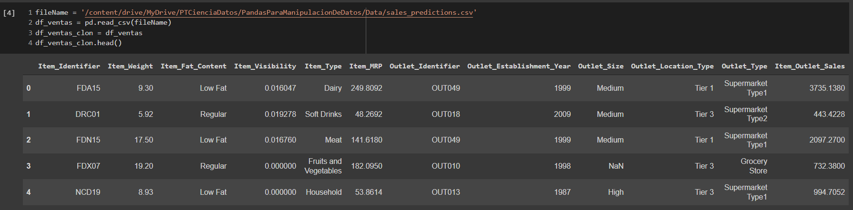
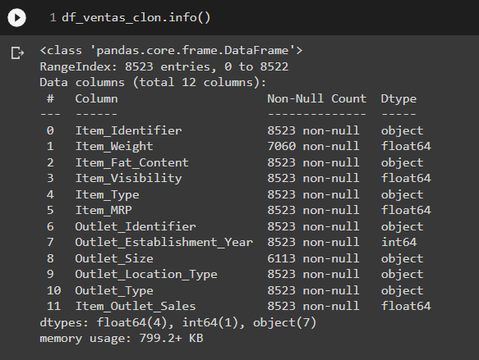
Carga de la información, para un mejor entendimiento de la misma.
Primera exploración de la información para el conocimiento de la estructura de la base da datos, así como también la ausencia o no de datos faltantes.

Slide 3
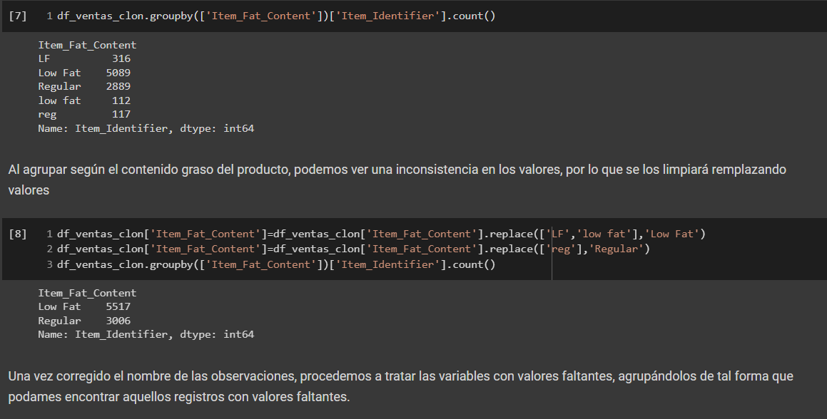
Dentro de la base de datos existían registros con la misma información que otros registros.
Se procedió a corregir estos registros con la información precisa que querían expresar.

Slide 4
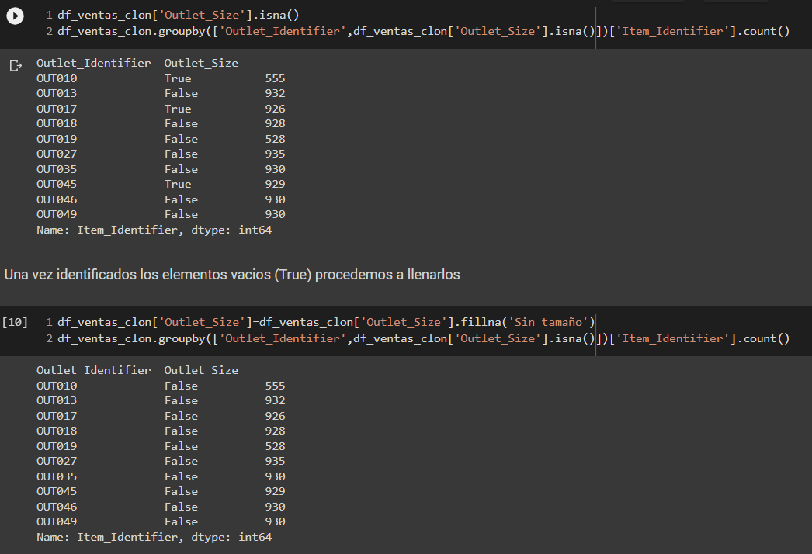
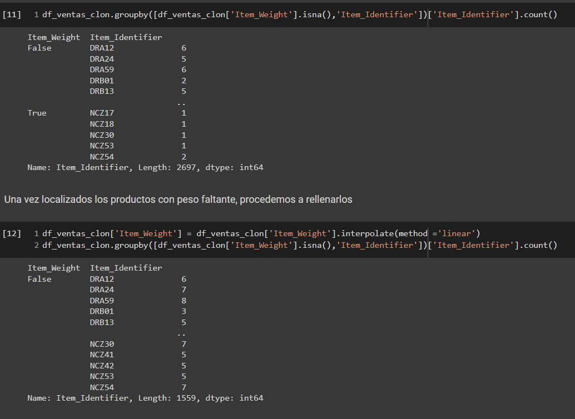
Referente a los valores faltantes categóricos, se precedió a rellenar los valores, con el valor “Sin tamaño”.
Para los valores faltantes numéricos, se realizó una interpolación lineal.

Slide 5
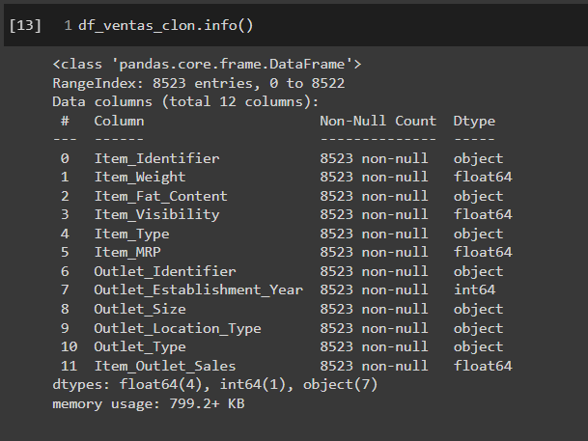
Posterior a la limpieza, observamos que no existan más datos faltantes, por lo cual podemos continuar con el proceso.

Slide 6
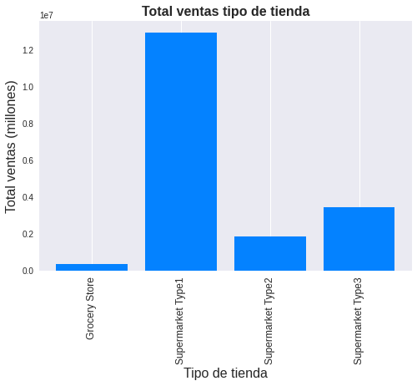
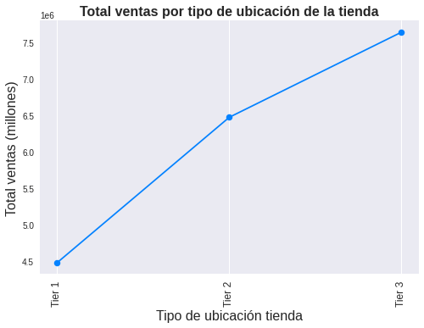
Gráficas que nos ayudan a comprender de mejor manera el comportamiento de la información.

Slide 7
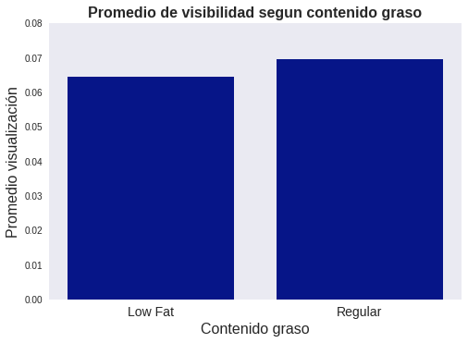
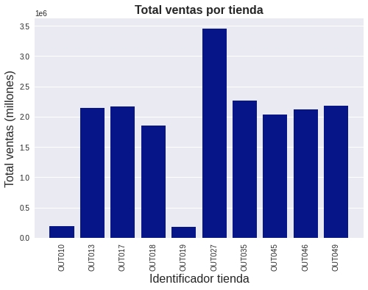
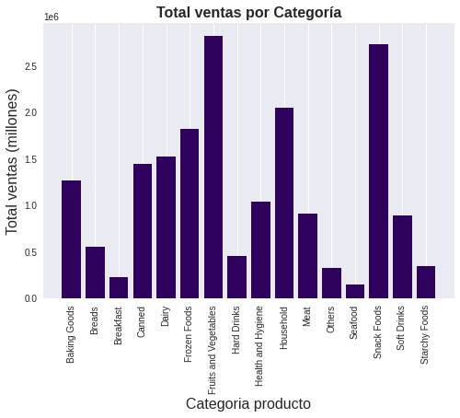

Slide 8
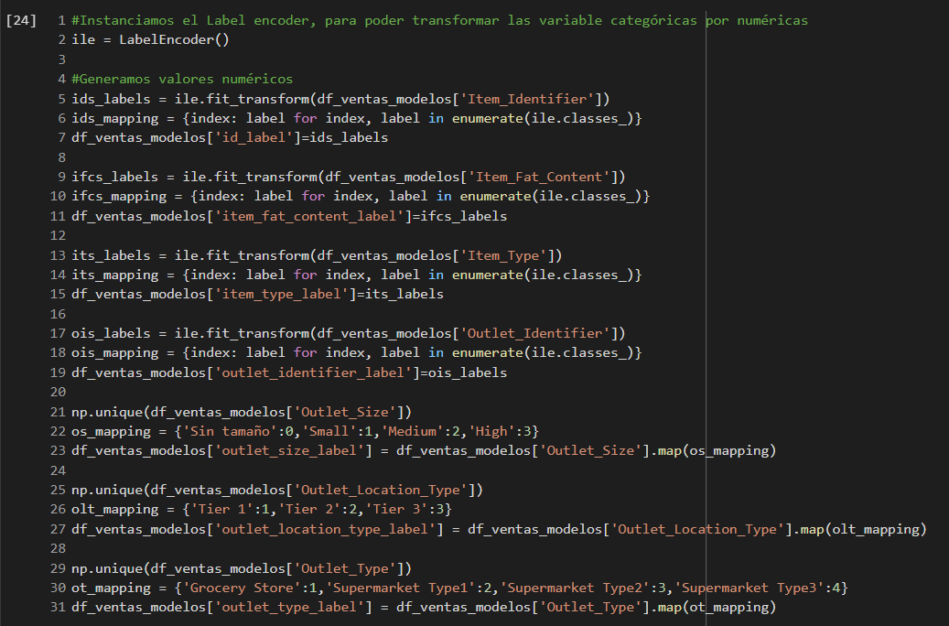
Para la generación de modelos predictivos, es necesaria la transformación de datos cualitativos en datos cuantitativos.

Slide 9
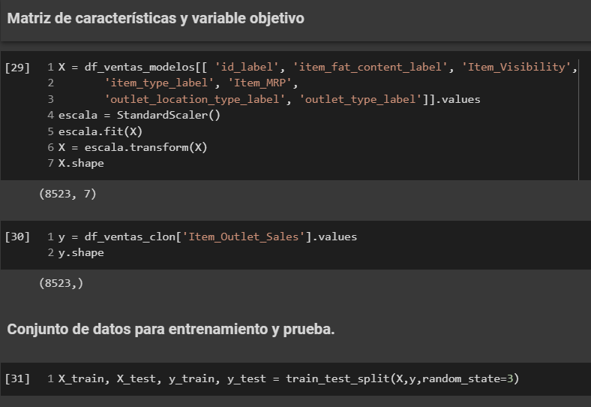
Definición de la matriz de características.
Definición del vector objetivo.
Separamos el conjunto de datos para el entrenamiento y el testeo

Slide 10
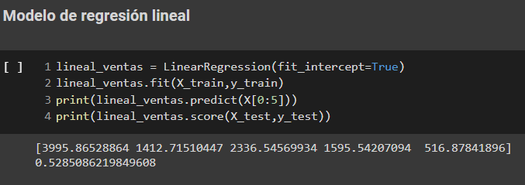
Definición, entrenamiento y predicción del modelo de regresión lineal.
Por medio del método “score”, obtenemos el error R2 el cual nos da una precisión del 52,85%

Slide 11
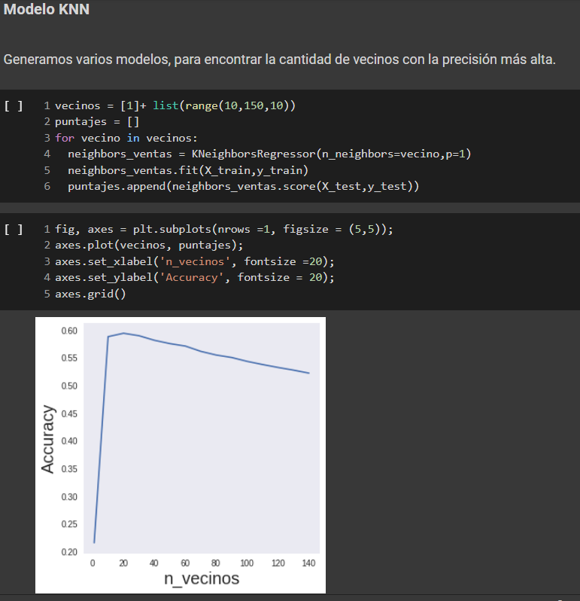
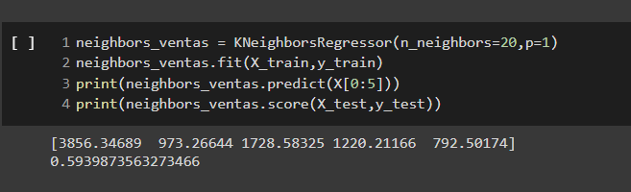
Generación de varios modelos KNN con diferente cantidad de vecinos, para obtener la precisión más alta posible.
Una vez encontrado, procedemos a generar, entrenar y predecir con el número de vecinos que obtuvo la precisión más alta.
Por medio del método “score”, obtenemos el error R2 el cual nos da una precisión del 59,39%

Slide 12
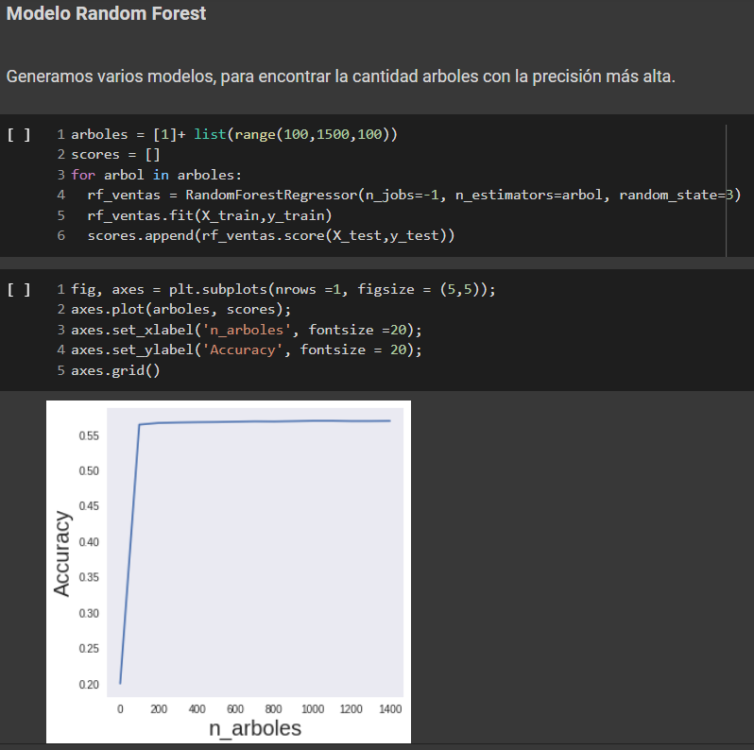
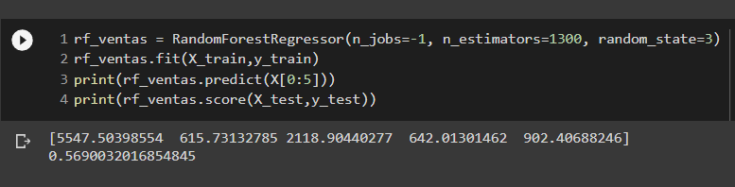
Generación de varios modelos random forest con diferente cantidad de árboles, para obtener la precisión más alta posible.
Una vez encontrado, procedemos a generar, entrenar y predecir con el número de vecinos que obtuvo la precisión más alta.
Por medio del método “score”, obtenemos el error R2 el cual nos da una precisión del 56,90%

Slide 13
Recomendaciones
Incrementar la cantidad y calidad de datos.
Mejorar manipulación de la data, para obtener mejores resultados referentes a la precisión del modelo.
Explorar más parámetros en la generación de modelos.

